Slide 1
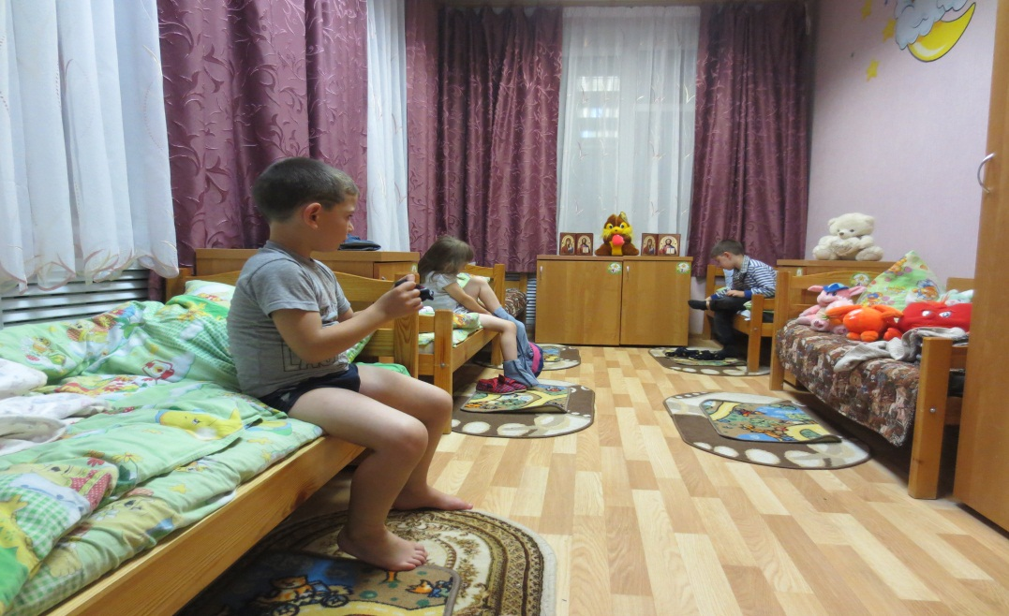
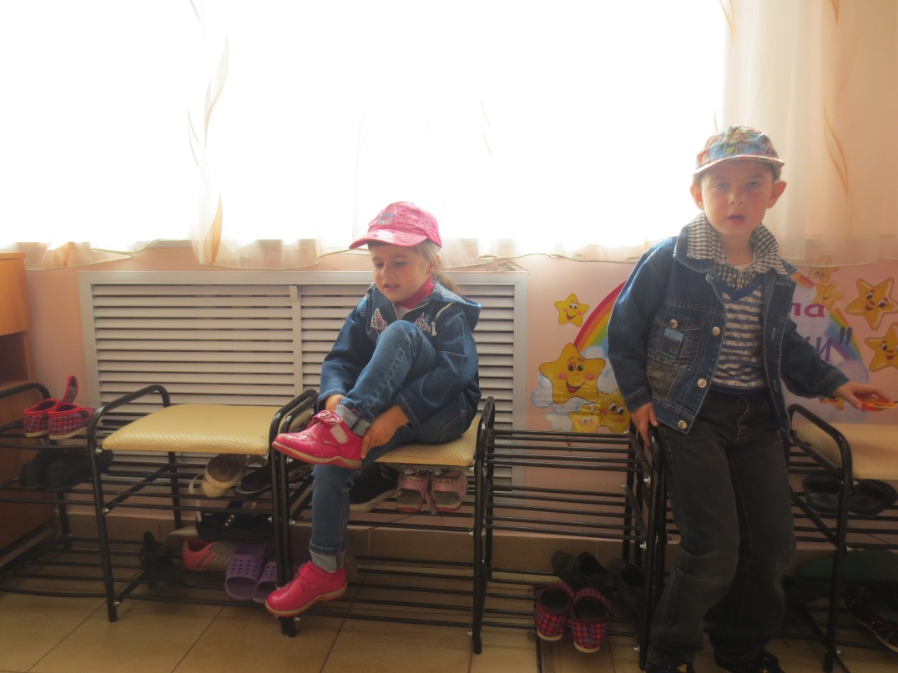
Развитие мотивации самообслуживанию детей дошкольного возраста
Подготовила: воспитатель
НОСИКОВА НАДЕЖДА СЕРГЕЕВНА

Slide 2
При воспитании у детей самостоятельности в самообслуживании нужно обязательно учитывать их возрастные особенности. Одним из воспитательных приёмов является побуждение, направляющее указание, а не порицание и осуждение. Ведь ребенок ещё только учится и всё то, что он как будто умеет делать, ещё освоено недостаточно. Если он ест не аккуратно, не правильно держит ложку, то лучше, не фиксируя его внимание на не правильном, сказать: «Ешь аккуратней, вот так надо держать ложку» и т. п. Нам нужно набраться терпения, ведь в спешке мы сами готовы сделать за малыша то, что у него не получается – ведь так быстрее и аккуратнее.

Slide 3
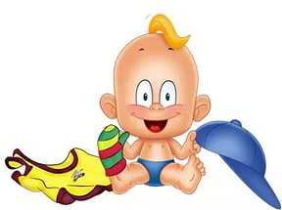
Действуя самостоятельно, ребёнок учится не бояться ошибок.
Основная деятельность маленьких детей – игра. Элементы игры должны включаться во все виды взаимодействия взрослых с детьми, а сама игра стать основной формой организации разных видов детской деятельности.

Slide 4
Чтобы вызвать у малыша желание умываться, и сделать этот процесс лёгким и приятным, нужно использовать различные стишки, потешки, песенки.

Slide 5
Например, когда малыш проснется, то сообщите ему, что его ждут удивительные приключения с водой. Включите в ванной кран и скажите, что из него льется волшебная вода. Если ею умыться, то он станет смелым и сильным. Но для этого еще нужно волшебное заклинание:
Водичка-водичка, Умой мое личико. Чтоб глазки блестели, Чтоб щечки краснели, Чтоб смеялся роток И кусался зубок.
Расскажите малышу о свойствах воды. Скажите, что она не только смывает грязь, но и придает бодрости, снимает усталость, вливает свежие силы.

Slide 6
С помощью дидактической игры с куклой можно закрепить знания ребёнка о последовательности одевания и раздевания.

Slide 7
Рассмотрите все детали гардероба вместе с ребенком.
Где у носка пяточка, где швы на колготках, где лицевая сторона, где изнанка, где перед и спинка. Объясните, как положить перед собой вещь, чтобы правильно ее надеть..
Превратите одевание в увлекательную игру:
так, штанины могут стать туннелями для ножек-паровозиков;
устройте соревнование на скорость, кто быстрее оденется, получит приз! Разумеется, дайте выиграть ребенку;
притворитесь, что забыли, как правильно одеваться. Надевайте колготки на голову, а носки на уши;
пускай ручки и ножки говорят кукольными голосами: «Я замерз, где мой домик?» или «Я боюсь, спрячьте меня!»;
создайте положительную мотивацию, ребенок мигом оденется.
Рекомендации:
обучайте, играя;
покупайте удобную просторную одежду без сложных застежек, отдавайте предпочтение липучкам;
выбирайте ту одежду, которая нравится ребенку;
не смейтесь над ребенком и его ошибками;
начинайте сборы заранее, чтобы не бояться опоздать и не раздражаться;
не делайте за ребенка то, что он может сделать сам;
помогайте тогда, когда это действительно необходимо.

Slide 8
Умение пользоваться ложкой и вилкой нужно прививать ребенку постепенно и систематически. Начинать нужно с обучения пользованию ложкой и конечно в игровой форме.

Slide 9
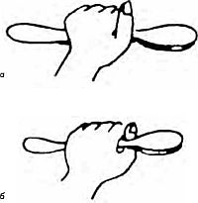
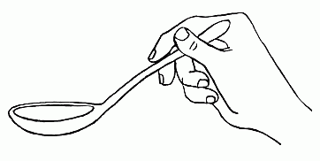
Вначале дети обычно держат ложку в кулаке.
Но потом лучше постепенно приучать малыша держать ложку правильно: чуть пониже широкой части ручки тремя пальцами - большим, указательным и средним.

Slide 10
Правила поведения детей за столом
Научите малыша сидеть за столом с прямой спиной, не надо опираться локтями о стол, или расставлять их слишком широко, мешая соседу.
Подносить ко рту наполненною ложку с едой нужно аккуратно, не проливая содержимое боковой частью
Еду не разбрасывать, не кушать с открытым ртом, после еды складывать ложку или вилку на свою тарелку.
Важно научить ребенка пользоваться салфеткой.
Научите ребёнка кушать медленно, чтобы он пищу пережёвывал с достаточной тщательностью.
Нельзя позволять играться со столовыми приборами и посудой, смеяться, кричать, за столом, поднимать еду с пола.
Желательно, чтобы еда, положенная на тарелку, была съедена ребенком без остатка. Поэтому очень важно правильно рассчитать размер порции. Слишком большая порция вредна для ребенка, его организму сложнее справиться с нагрузкой, а после слишком маленькой порции ребенок очень скоро проголодается.
Во время приёма пищи не надо включать телевизор, не отвлекайте ребёнка, он должен кушать в тишине.
Не ссорьтесь за столом, это может, ухудшить процесс приёма пищи, снизить аппетит.

Slide 11
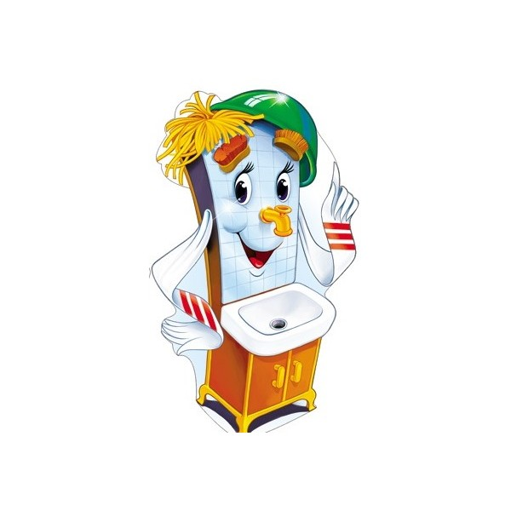
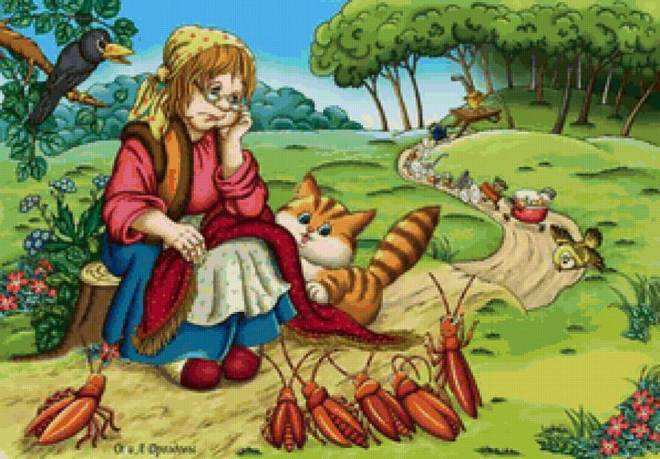
Большое значение при формировании навыков самообслуживания у маленьких детей имеет чтение художественной литературы: («Мойдодыр», «Федорино горе», «Что такое хорошо и что такое плохо», а после прочтения обязательно обсудить с ребёнком действия литературных героев – как нужно поступать, как себя вести и т. п.

Slide 12
Приучая ребенка к самостоятельности, важно быть последовательным и спокойным. Скорость формирования навыков самообслуживания зависит от индивидуальных особенностей, от скорости запоминания, от семейного отношения к чистоте и опрятности, так как именно пример родителей является для малыша основным.
Уверенность в своих силах при поддержке родителей позволят вашему ребенку освоить все необходимые навыки.
Не забывайте каждый раз хвалить малыша за любую попытку к самостоятельности. Любая похвала положительно влияет на достижение хорошего результата!

Slide 13
Мы умываемся и чистим зубки

Slide 14
Мы умываемся и чистим зубки

Slide 15
Готовимся ко сну

Slide 16
Готовимся ко сну

Slide 18
Одеваемся на прогулку

Slide 19
Мы в столовой

Slide 20
Спасибо за внимание!

